Slide 1
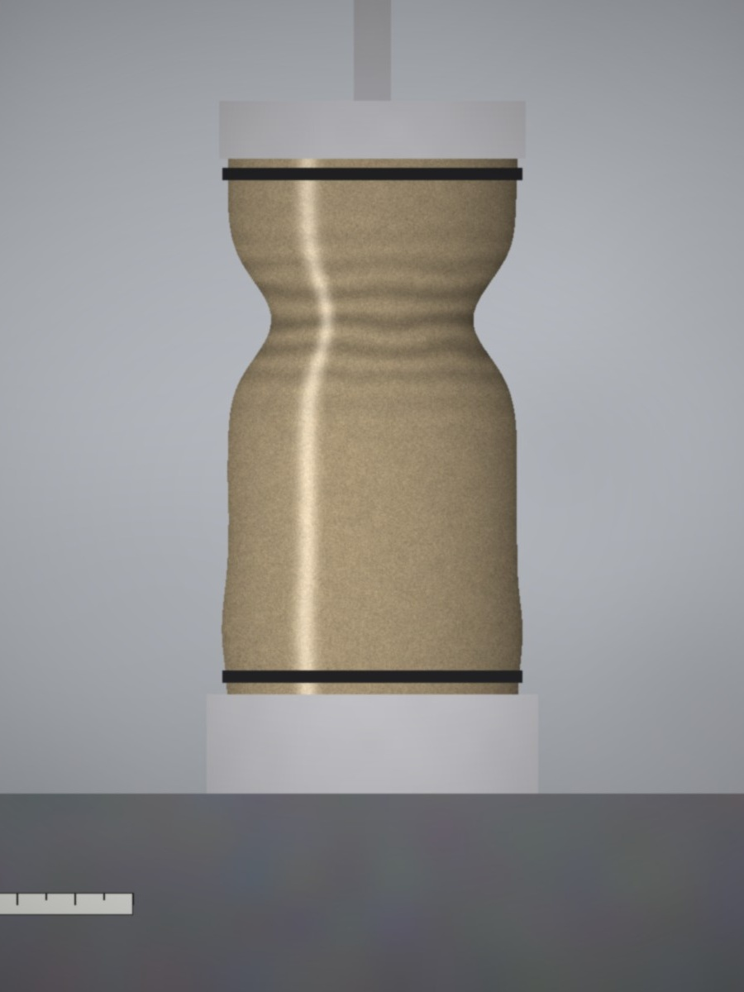
液状化後の供試体
F10，R = 0.26 の試験後
上部にくびれ
  伸張側で破壊

